Slide 1
Renforcer l’efficacité des plans d’actions
sur les captages prioritaires
Objectif, méthodologie et perspectives
Fabien ABAD – Chef service P.S.P - Agence de l’eau

Slide 2

Constat

Slide 3
Une bonne dynamique d’engagement des programmes d’actions
210 captages
269 captages
210 captages
269 captages
210 captages
269 captages

Slide 4
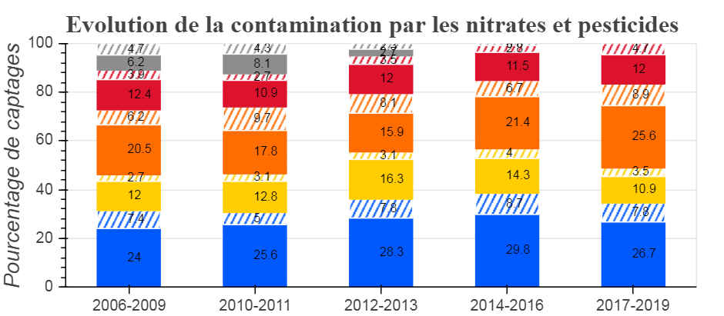
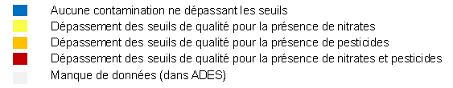
Un début d’amélioration de la qualité de l’eau

Slide 5
Des questions subsistent
Partager la situation de chaque captage avec les acteurs concernés
S’assurer de l’efficacité des plans d’actions
Mobiliser l’ensemble des acteurs à une étape charnière de la politique captage

Slide 6


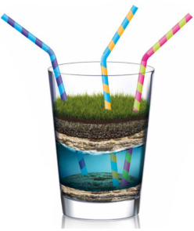
Une stratégie intégratrice
Efficacité
Meilleur rapport coût/bénéfices
Pérennité
Fondements de l’élaboration d’une stratégie d’actions différenciées à l’échelle du bassin

Slide 7

Méthodologie employée

Slide 8
Une construction en trois étapes
Phase 1
[Agence de l’eau]
Classement des
captages
Phase 2
[Agence & DREAL & DDT & ARS
& DRAAF]
Consolidation
régionale
Phase 3
[Acteurs de terrain]
Concertation
locale
et déploiement

Slide 9
Définir et partager la situation de chaque captage
Phase 1
[Agence de l’eau]
Classement des
captages
Constituer des groupes de captages par typologie de caractéristiques physiques
Données robustes utilisées :
qualité des eaux brutes (NO3/PEST) > 2011-2017
tendance d’évolution des pollutions (NO3/PEST) > 1998-2017
temps moyen de renouvellement de l’eau > datation 2017-2018 ANTEA - zoom
réactivité des eaux > dire d’expert ANTEA

Slide 10
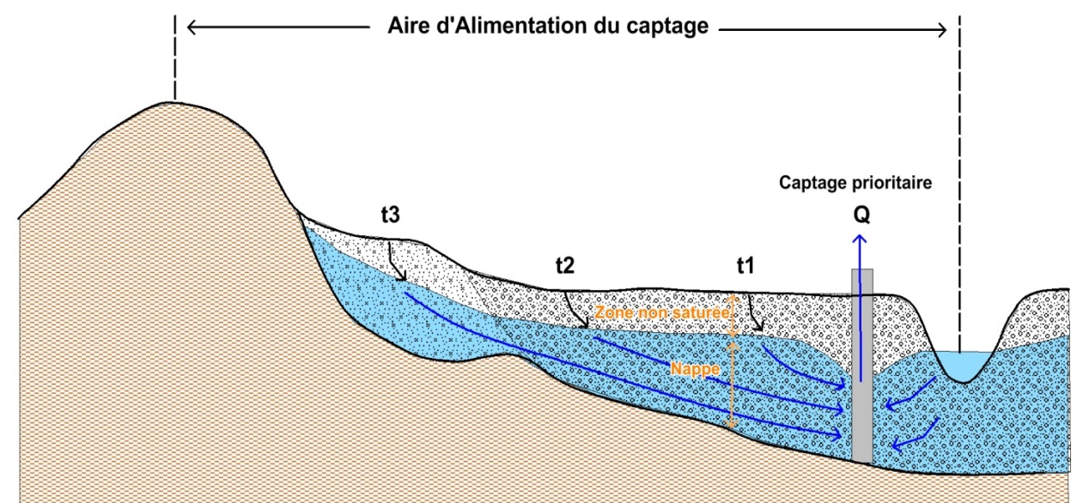
Zoom : âge moyen d’une nappe ?
Durée de migration de l’eau de son point d’infiltration jusqu’au point où elle est prélevée
Age moyen = moyenne (âge t1, âge t2, âge t3 …)

Slide 11
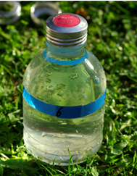
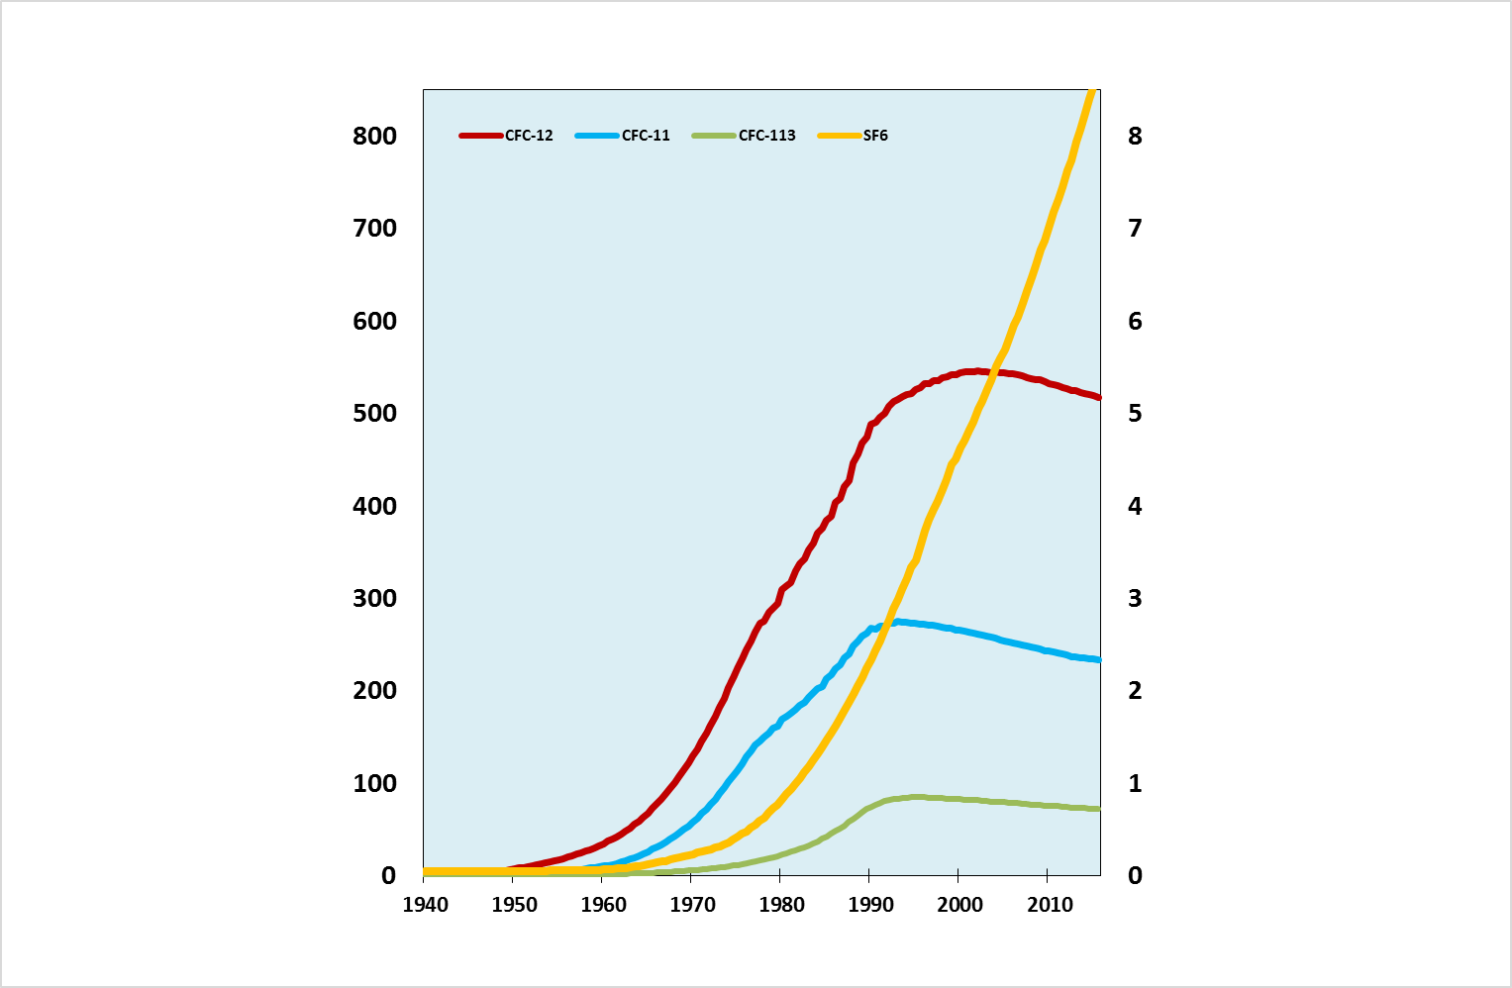
Zoom : principe de la méthode de datation
La méthode est basée sur les concentrations dans l’atmosphère de deux gaz polluants : les chlorofluorocarbures (CFC ou fréons) et l’hexafluorure de soufre (SF6)
Des concentrations dans l’eau…
…aux concentrations dans l’air
Caractérisation des points (t°, altitude) et des modèles d’écoulement simplifiés
CFCs [pptv]
SF6 [pptv]
Principe : les gaz, une fois dissous dans la nappe, s’isolent de l’atmosphère et conservent leur signature atmosphérique
Années

Slide 12
Zoom : résultats des campagnes de datation 2017-2018
  L’âge moyen apparent des eaux au droit des captages prioritaires du bassin Rhône-Méditerranée est relativement élevé

Slide 13

Zoom : résultats des campagnes de datation 2017-2018

Slide 14
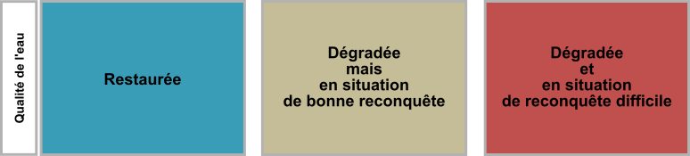
Constituer des groupes de captages par typologie (caractéristiques physiques)
ARBRE DE DECISION

Slide 15
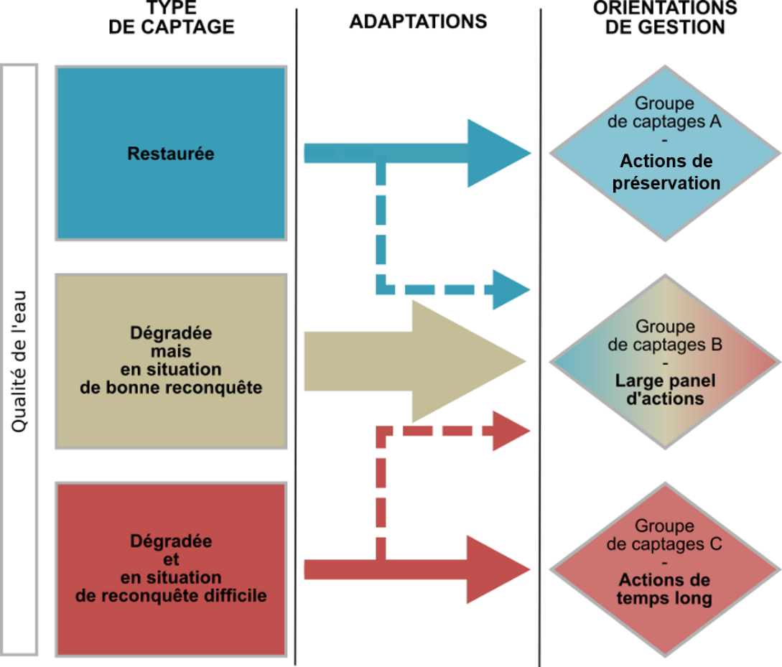
Constituer des groupes de captages aux orientations de gestion adaptées

Slide 16
Constituer des groupes de captages aux orientations de gestion adaptées
3 groupes de captages distincts définis :
Groupe A : actions de préservation
Garantir la non dégradation de ces captages
Groupe B : large panel d’actions
Engager des programmes d’actions ambitieux avec un panel d’action efficaces et pérennes
Groupe C : actions de temps long
Cibler des actions efficaces et pérennes de temps long

Slide 17
Résultat du classement en PACA et Occitanie
Phase 2
[Agence & DREAL & DDT & ARS & DRAAF]
Consolidation
régionale
Groupes de captages aux orientations de gestion spécifiques | Gestion groupe A | Gestion groupe B | Gestion groupe C | TOTAL
Rhône Méditerranée | 21 captages 8 % | 206 captages 76 % | 42 captages 16 % | 269 captages prioritaires
OCCITANIE | 6 captages 9 % | 50 captages 76 % | 10 captages 15 % | 66 captages dont 5 en ESU
PACA | 3 captages 12,5 % | 18 captages 75 % | 3 captages 12,5 % | 24 captages dont 1 en ESU
AURA | 2 captages 3 % | 51 captages 75 % | 15 captages 22 % | 68 captages

Slide 18

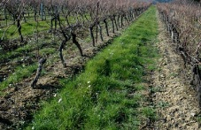
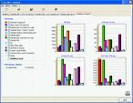
Recommandations de mise en œuvre
Phase 3
[Acteurs de terrain]
Concertation
locale
et déploiement
Partage avec le COPIL
Situation / état des lieux, au regard notamment du diagnostic des pressions
Réorientation de l’opérationnel au besoin
Mise en place d’un suivi et d’une évaluation

Slide 19
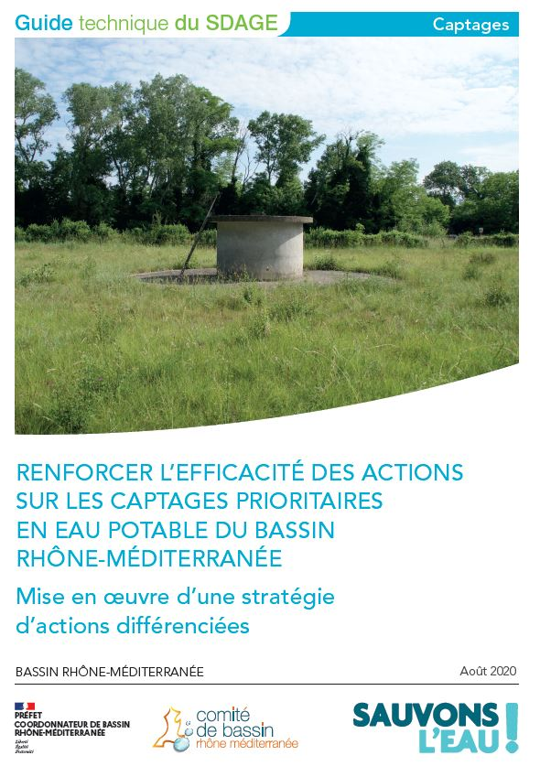
Guide SDAGE
Destiné aux collectivités maître d’ouvrage de captages prioritaires :
pour les aider à renforcer l’efficacité des programmes d’actions
préconisant les modalités d’association des acteurs à la lueur des retours d’expérience

Slide 20
Conclusion
Démarche partenariale, au service de l’efficacité dans la durée
Fondement d’une stratégie de bassin plus ciblée et opérationnelle, en appui du SDAGE
En cohérence avec l’ambition nationale captages

Slide 21

Merci pour votre attention

